Slide 1
目标 一
掌握类，面向对象编程
区别类的属性和实例化对象的属性

Slide 2
类：
类是对现实生活中一类具有共同特征的事物的抽象
类是自定义的数据类型
面向对象：
对象是一种类的实例化
一切皆对象
抽象
封装
继承
多态

Slide 3
人类
属性：身高，体重…
方法：能睡（），能吃（）…
男人
属性：短发，喉结…,
方法：打呼(),跪搓衣板(),…
张无忌,令孤冲…
女人
属性：长发，子宫…，
方法：怀孕(),休产假()…
赵敏，灭绝师太…

Slide 4
抽象
属性：
各种类型的数据，可以是整型，浮点，list,dict,也可以是菜单，按钮，或自定义的其他类型
方法：
一组代码，可以是加减等算术运算，科学计算，也可以是画图，联网，跳转，打印等功能，也可以理解为自定义函数

Slide 5
区别类的属性，实例化对象的属性demo1.human
class 人类(object):
总人数=0
睡眠时间=2
def __init__(self, 身高=1.7, 体重=100,饭量=3):
self.身高=身高
self.体重=体重
self.饭量=饭量
人类.总人数 +=1
def 能睡(self):
print('开睡了...')
time.sleep(人类.睡眠时间)
print('睡了%is,醒了．．．'%(人类.睡眠时间))
def 能吃(self):
print('我一顿能吃'+str(self.饭量)+'两饭')

Slide 6
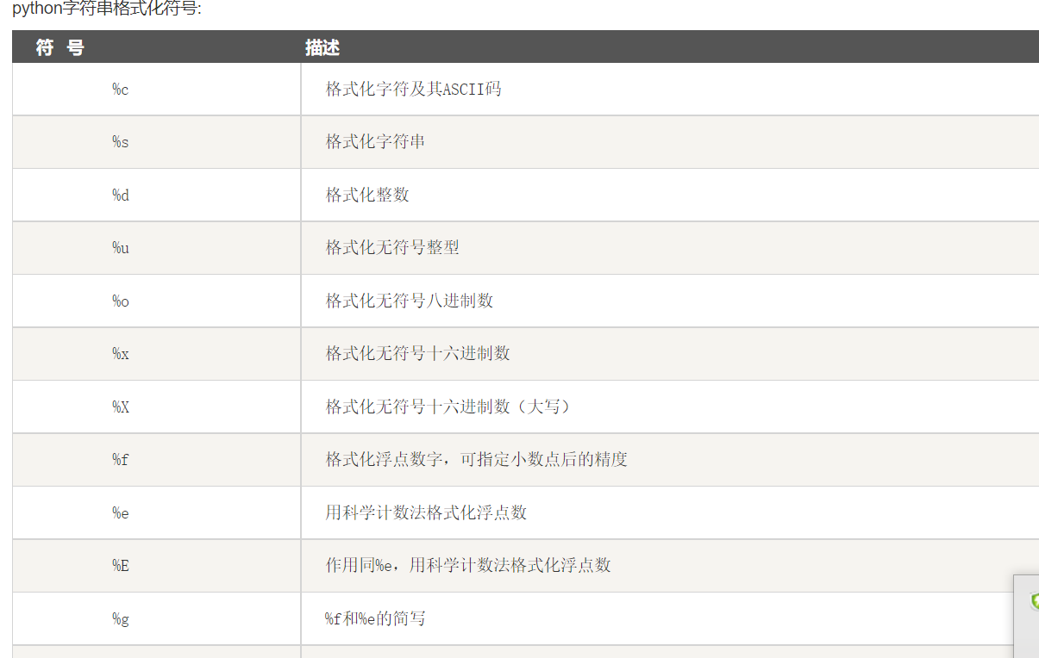
print ("我叫 %s 今年 %d 岁!" % ('小明', 10))
我叫 小明 今年 10 岁!

Slide 7
print ("我叫 %s 今年 %d 岁!" % ('小明', 10))
我叫 小明 今年 10 岁!

Slide 8
目标 二
掌握python构造函数

Slide 9
如果没有子类，没有继承 demo2.human
数据冗余，耗费存储
不能简单清晰地建立与现实映射，修改维护麻烦。
面向对象的优点：
便于自顶而下拆解复杂问题
代码高效复用，代码维护方便
便于协作开发

Slide 10
继承
子类如果没有定义构造函数，默认自动调用父类构造函数
参考Demo3.male
子类如果有构造函数，可以显式调用父类构造函数来简化代码
参考demo3.female
支持多继承:参考 demo3.male_female

Slide 11
目标 三
掌握python封装与三个内部函数

Slide 12
封装与访问控制 demo4
Python的访问控制相对简单，没有public，private，protected等属性，python认为用户在访问对象的属性的时候是明确自己在做什么的，因此认为私有数据不是必须的，但是如果你必须实现数据隐藏，也是可以的，具体方法：
私有变量名,私有方法名前加双下划线。
私有变量，私有方法不能被访问和继承
怀孕

Slide 13
封装与访问控制 demo5
私有变量也可通过自定义方法来获取或修改
三个内部函数
hasattr:某对象是否有某属性
getattr:获取对象属性
setattr:设置对象属性

Slide 14
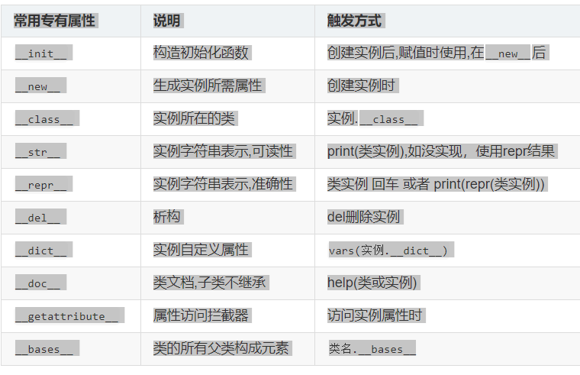
内建属性和方法

Slide 15
目标 四
完成seliunm安装

Slide 16
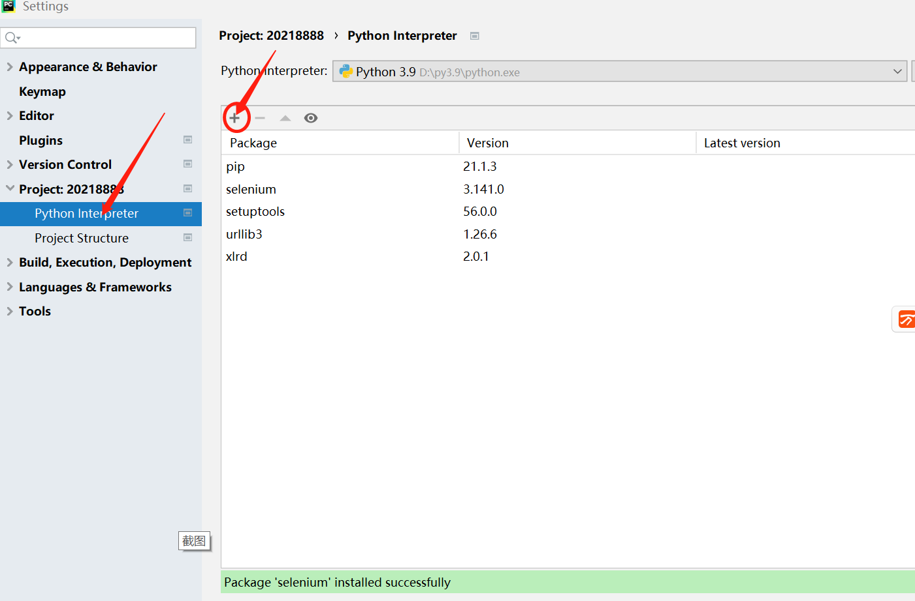
Selenium安装
1.Pycharm 安装
Setting->
python interpreter
单击+号按钮

Slide 17
Selenium安装
1.Pycharm 安装
Setting->
python interpreter
单击+号按钮

Slide 18
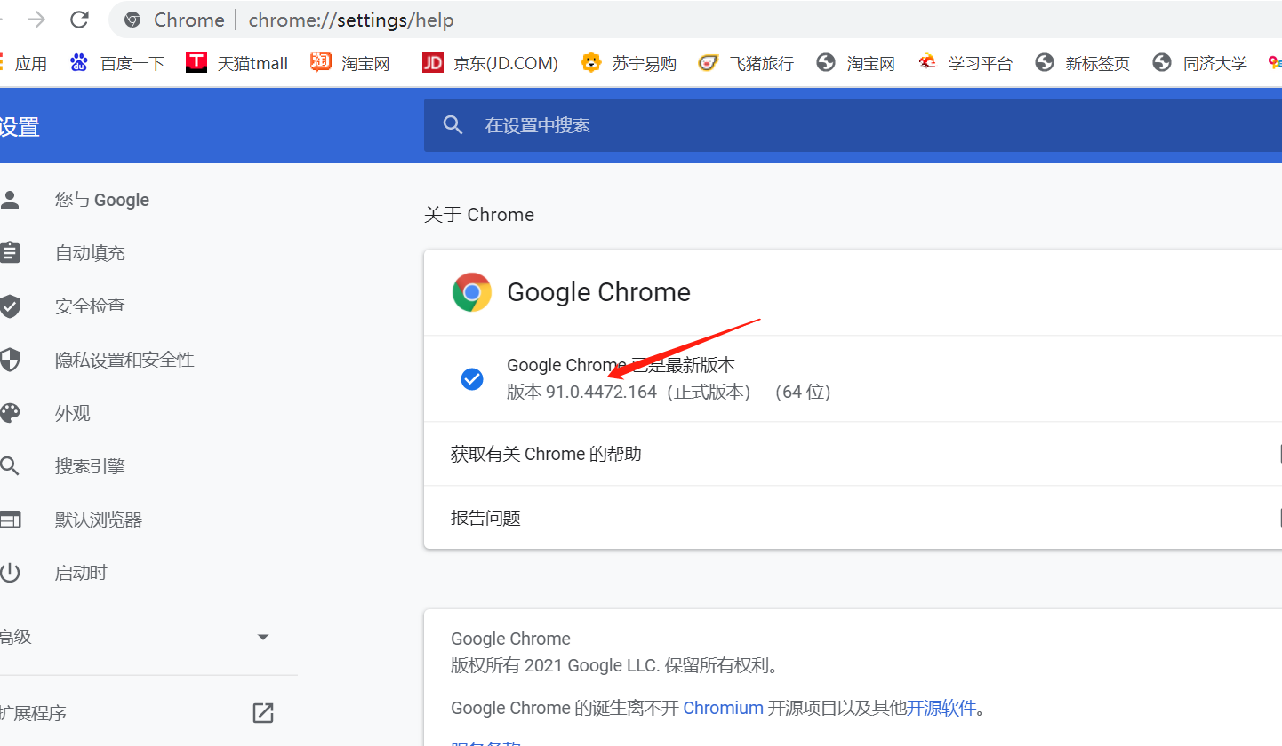
2.chrome 安装
打开chrome
点击最右上方菜单
选择 帮助->
关于 google chrome
记下版本号

Slide 19
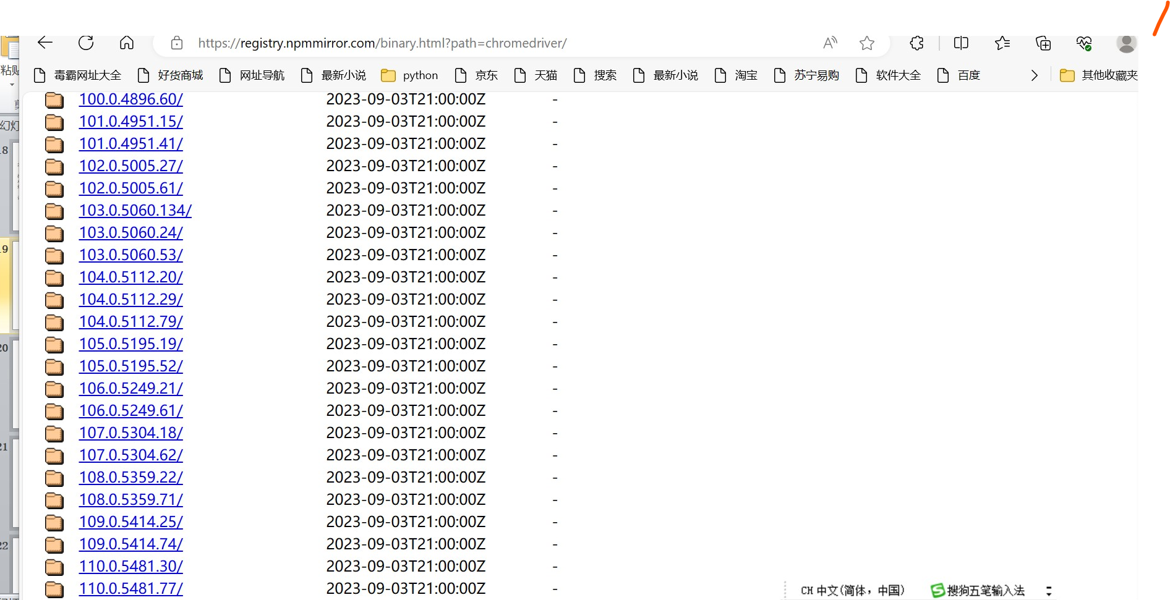
输入网址https://registry.npmmirror.com/binary.html?path=chromedriver/
选择对应chrome版本号下载
将解压后chromedriver.exe复制到你的python安装主目录，如d:\py3.11

Slide 20
selenium + python 中文文档
https://python-selenium-zh.readthedocs.io/zh_CN/latest/
selenium优缺点_Selenium测试自动化工具的优缺点
https://blog.csdn.net/dfsgwe1231/article/details/107267911

Slide 21
目标 五
完成上机练习一，二

Slide 22
上机练习 一 lx4_1
参考https://blog.csdn.net/qq_40243365/article/details/83003450
将100首歌榜爬下存于datalist并print 输出
输出示例：
[[‘1’, ‘童话镇’, ‘容祖儿’], [‘2’, ‘在你身边的日子以小时计算’, ‘李莎旻子’], [‘3’, ‘Wake - (3D高燃版)’, ‘圈圈菌’],。。。。

Slide 23
上机练习 二 lx4_2
编写一个tj_web对象
该对象属性：
tj_browser :selenium.webdriver.Chrome()
First_page: https://www.tongji.edu.cn
wait_time: 等待多少秒，如3秒
该对象方法：
auto_click(txt_list)
依次自动点击txt_list对应的菜单项
将打开的页面截图，文件名为菜单名
将打开的页面保存为txt文件,utf-8编码

Slide 24
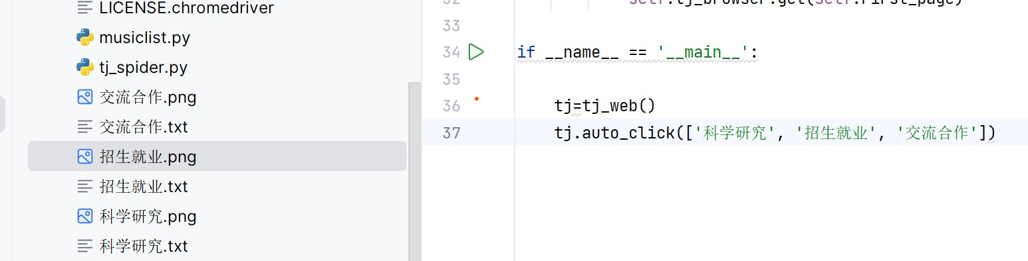
示例

Slide 25
上机练习 三 lx4_3
打开http://cyr985.net3v.club/bbs 完成帐号注册。
编写一个tj_bbs对象
该对象属性：
bbs_browser :selenium.webdriver.Chrome()
login_page: http://cyr985.net3v.club/bbs/login.asp
post_page:http://cyr985.net3v.club/bbs/topic.asp?id=4891&boardid=6&TB=1
wait_time: 等待多少秒，如3秒
该对象方法：
auto_login(username,password) #实现自动登录
Auto_post(bbs_content) #实现自动回一条贴

